Slide 1
Федеральное государственное бюджетное образовательное учреждение высшего образования «Красноярский государственный медицинский университет имени профессора В.Ф. Войно-Ясенецкого» Министерства здравоохранения Российской Федерации Кафедра стоматологии ИПО
Осложнения на этапе установки дентальных имплантатов. Способы их устранения.
Выполнил ординатор
кафедры стоматологии ИПО
по специальности «стоматология хирургическая»
Ахмедов Анар Ильгар оглы
рецензент КМН, Доцент Дуж Анатолий Николаевич
Красноярск, 2022

Slide 2
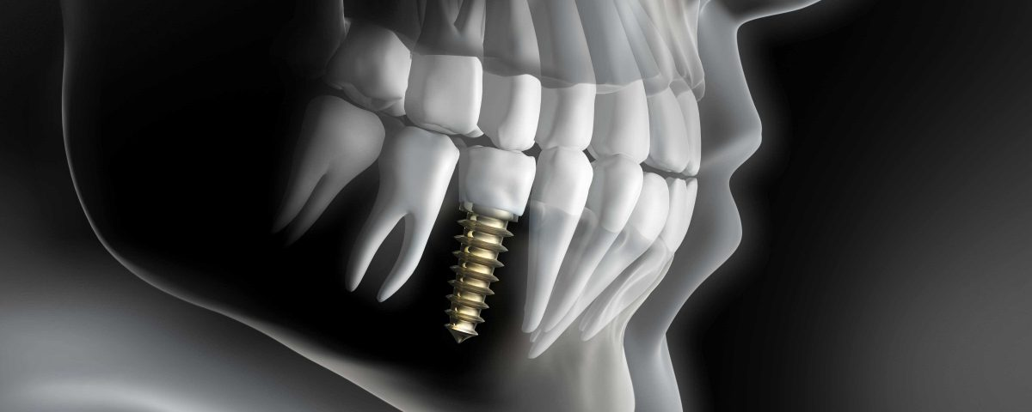
Цель
Изучить осложнения во время установки дентальных имплантатов.
Изучить способы устранения осложнений.

Slide 3
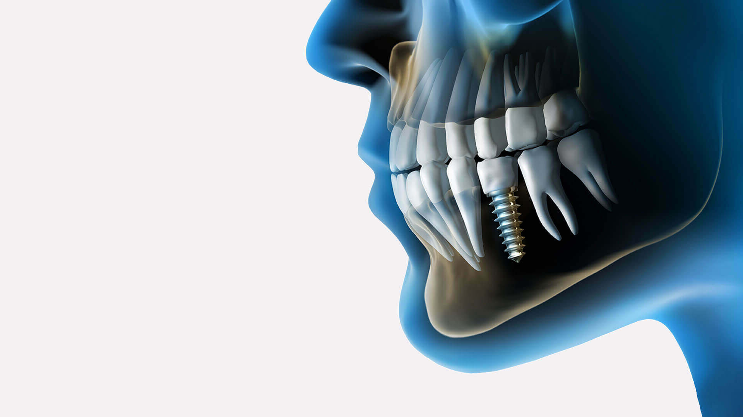
Имплантация в широком смысле этого слова в настоящее время подразумевает применение различных конструкций определенной формы, изготовленных из небиологического материала, которые вводят в организм для выполнения каких-либо функций в течение длительного времени. Дентальная имплантация представляет собой способ реконструктивного восстановления дефектов зубных рядов, прикуса и жевательной функции с помощью различных конструкций съемных и несъемных протезов, опирающих на имплантаты и естественные зубы и имплантаты.

Slide 4
Показания к дентальной имплантации:
1) одиночные дефекты зубного ряда, когда проведение имплантации позволит избежать препарирования расположенных рядом с дефектом зубов;
2) включенные дефекты зубных рядов, когда при помощи имплантации можно избежать препарирования ограничивающих дефект зубов и съемного протезирования;
3) концевые дефекты зубных рядов, при которых имплантация позволяет осуществить несъемное протезирование;
4) полная адентия, когда при помощи имплантации можно провести несъемное протезирование либо обеспечить более надежную фиксацию полных съемных зубных протезов.

Slide 5
Противопоказания к дентальной имплантации
Существует ряд заболеваний, при которых имплантация, как и любая другая плановая операция, противопоказана:
1) хронические заболевания в стадии декомпенсации;
2) нарушения коагуляции и гемостаза;
3) ВИЧ и любая другая серопозитивная инфекция;
4) психические заболевания.
Существуют также заболевания, физиологические и функциональные состояния, при которых только на определенном отрезке времени выполнение любой операции может нанести вред здоровью пациента, или в данный период состояние организма не позволит достичь положительных результатов оперативного вмешательства:
острые воспалительные заболевания и острые вирусные инфекции;
2) хронические инфекционные заболевания (туберкулез, актиномикоз и т.д.);
3) обострение хронических заболеваний;
4) высокая степень риска бактериемии (больные с протезами клапанов сердца и перенесшие бактериальный эндокардит, ревматизм);
5) недавно перенесенные инфаркт или инсульт;
6) беременность и лактация;
7) лечение препаратами, ухудшающими регенерацию тканей (гормональная и химиотерапия, прием иммунодепрессантов и т.д.).
К противопоказаниям дентальной имплантации относят остеопатии, а также заболевания центральной нервной системы; патологические процессы, отрицательно влияющие на остеогенез; болезни, лечение которых приводит к нарушениям метаболизма костной ткани; при которых значительно снижена сопротивляемость организма инфекциям, некоторые заболевания и состояния органов и тканей челюстно-лицевой области, которые не позволят достичь желаемого результата имплантации

Slide 6
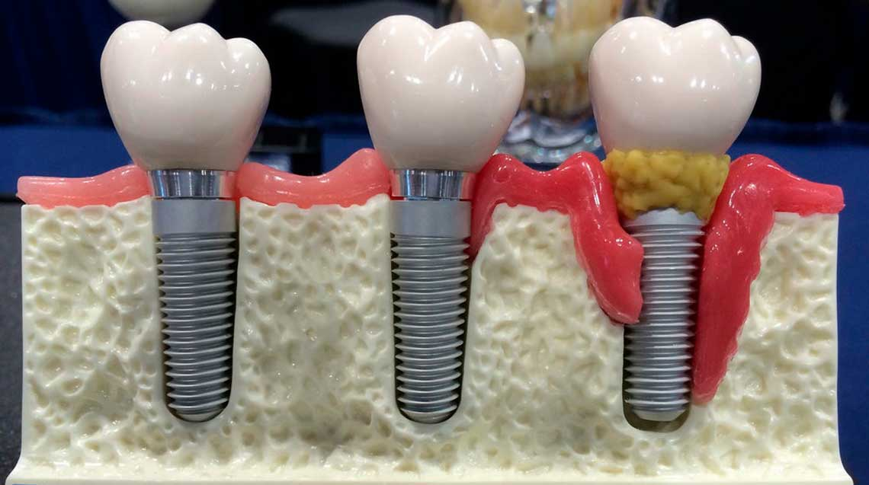
Классификация осложнений
Минимальные осложнения состоят из:
потери коронки
поломки винта абатмента
скола покрытия супраконструкции.
Большие обратимые осложнения включают в себя
перелом имплантата
дезинтеграцию конструкции или разрушение опорного зуба
В то время как необратимые
аспирацию имплантата
сильное повреждение нижнего альвеолярного нерва
перелом одной из челюстей

Slide 7
Операционные осложнения
К операционным осложнениям относятся кровотечение или гематома, нарушение нейросенсорной чувствительности и установка имплантата в неадекватной позиции. В случаях с кровотечением на область повреждения под давлением следует наложить стерильную марлю в течение 1-5 минут, если это не помогло, тампон следует смочить гемостатическим раствором (Hemodent, Premier Dental, Astringe-dent, Ultradent), или раствором лидокаина с адреналином в концентрации 1:50000; после чего смоченный тампон удалить, а место кровотечения зажать чистой стерильной марлей на время от 1 до 3 минут. Для купирования данных осложнений также можно использовать лазер или электрокоагулятор, сосудистые клампы или прошить поврежденную артерию. В случаях с нейросенсорными нарушениями, которые не проходят через 12-24 часа после вмешательства, нужно сразу же удалить имплантат желательно в первые сутки после его установки.

Slide 8
Вариантом лечения также является прием препаратов на основе кортизона, которые в некоторой мере помогают стабилизировать нейрохирургическую проблематику. Касательно нарушения позиции имплантата: если такая была обнаружена непосредственно в ходе манипуляции, имплантат можно выкрутить и повторно установить в правильном направлении. Для профилактики подобных осложнений также можно использовать направляющие шаблоны.

Slide 9
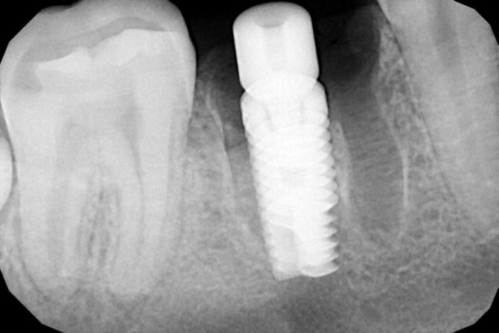
Ранняя дезинтеграция имплантата
Ранняя дезинтеграция имплантата
Дезинтеграция имплантата, перимукозит и периимплантит относятся к биологическому типу осложнений, причем дезинтеграция инфраконструкции может иметь наиболее ранний характер проявления: или в первый год после ортопедической нагрузки, или вообще еще до установки окончательного протеза.
Хирургическая травма
Наиболее распространенной причиной ранней дезинтеграции имплантата является фактор хирургической травмы, которая более часто возникает в первом типе кости (более плотной) из-за перегрева или чрезмерной компрессии в ходе манипуляции.

Slide 10
Для профилактики подобных ошибок нужно использовать только достаточно острые хирургические инструменты, не забывая об обильном орошении участка вмешательства. Использование остеотома на участках плотной кости должно быть максимально ограниченным, в то же время не следует забывать о функции метчика, который поможет избежать слишком высокого давления на кость. Плотная кость также является менее васкуляризированной, поэтому для ее заживления может понадобиться более длительный период времени независимо от типа выполняющей операции (лоскутной или безлоскутной). Кроме того уменьшение количества прикручиваний/откручиваний абатмента также позитивно влияет на будущий показатель выживаемости инфраконструкции, поэтому в отдельных ситуациях крайне рекомендованным является применение протокола One Abutment - One Time (Zimmer Dental) (один абатмент – один раз), который помогает не только сохранить параметры биологической ширины, но и свести к минимуму физиологическую потерю костной ткани.

Slide 11
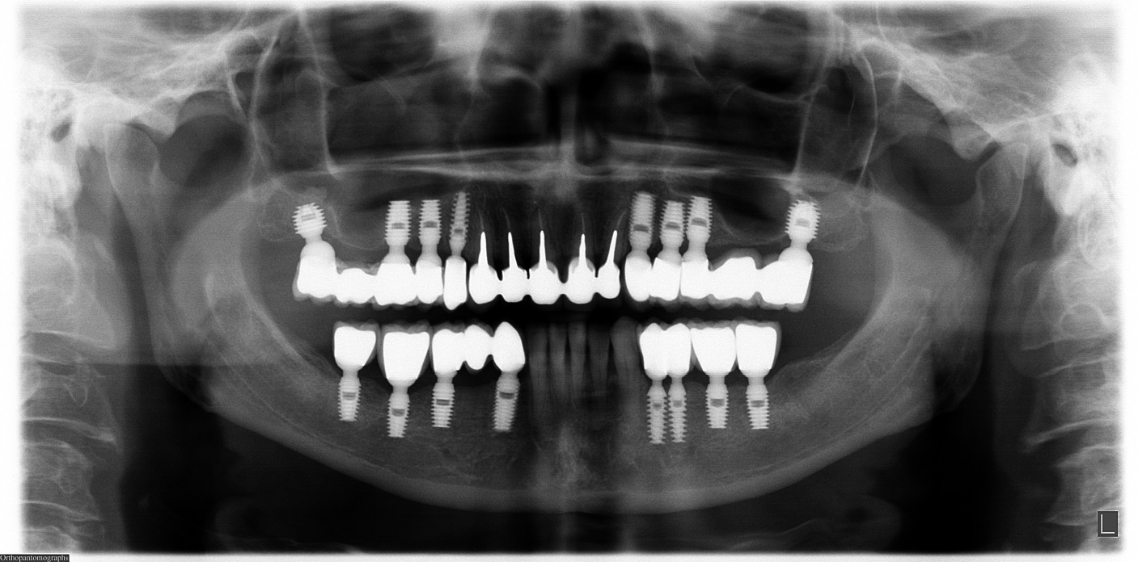
Окклюзионная перегрузка
Еще одной причиной ранней дезинтеграции является окклюзионная перегрузка. Как правило, окклюзию проверяют на провизорных конструкциях с помощью воска и прикусной пленки. Следует помнить, что долгих консольных частей протеза в принципе следует избегать, особенно в области жевательных зубов. Согласно данным литературы, соотношение длины коронки к длине имплантата более или в районе 1,5 провоцирует возникновение механических осложнений по типу потери винта или самой реставрации. В то же время, повышение данного коэффициента до 2,0 может спровоцировать уже перелом абатмента, поэтому параметры длины составных элементов следует сохранять в определенном механическом балансе. Причиной окклюзионной перегрузки также могут быть бруксизм и бруксомания, оттого проблему парафункций следует решать с помощью ночной каппы еще до начала имплантологического лечения.

Slide 12
Поздняя дезинтеграция имплантата
Окклюзионная перегрузка
Как и в случае с ранней дезинтеграцией, причины протетической перегрузки довольно сложно верифицировать, поскольку параметры таковой зависят от ее непосредственной величины, направления, частоты действия и длительности. Типичные симптомы подобного осложнения включают в себя перелом керамической коронки, протеза или винта абатмента, а также признаки чрезмерной периимплантатной потери костной ткани. Проблему переломов отдельных элементов решают их заменой, но врачу всегда следует искать причину, а не только купировать ее последствия. Если все же в результате чрезмерного окклюзионного давления произошел перелом самого имплантата, его также следует удалить независимо от степени погружения винта в костную ткань, при этом данную манипуляцию следует проводить наименее травматичным путем, чтобы не спровоцировать еще большего повреждения окружающего костного объема. Хорошо, кода титановый элемент удаётся удалить с помощью специального ключа обратного действия, но в большинстве случаев без пъезонасадок и тонких алмазных боров в общем-то не обойтись.

Slide 13
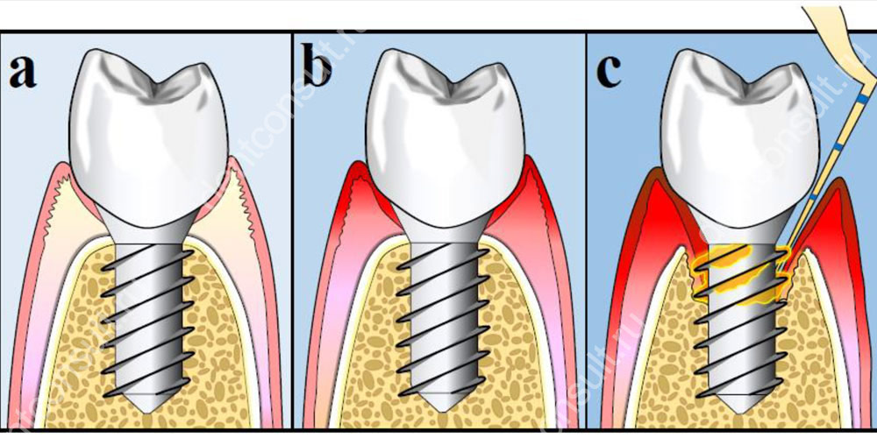
Периимплантит
Периимплантит – одонтогенная инфекция, сопровождающаяся поражением мягких и костных тканей в области дентального имплантата и резорбцией кости. Клиника периимплантита характеризуется болью в области имплантата, гиперемией и отеком десны, образованием десневого кармана, кровотечением или гноетечением, подвижностью конструкции. Периимплантит диагностируется в ходе стоматологического осмотра с учетом жалоб, клинической и рентгенологической картины. Полноценное лечение периимплантита проводится поэтапно: 1 (консервативный) – удаление зубных отложений и устранение воспаления; 2 (хирургический) - очистка поверхности имплантата и костная пластика. В некоторых случаях показано удаление имплантата с последующей реимплантацией после необходимого лечения.
Герметики для запечатывания
фиссур зубов

Slide 14
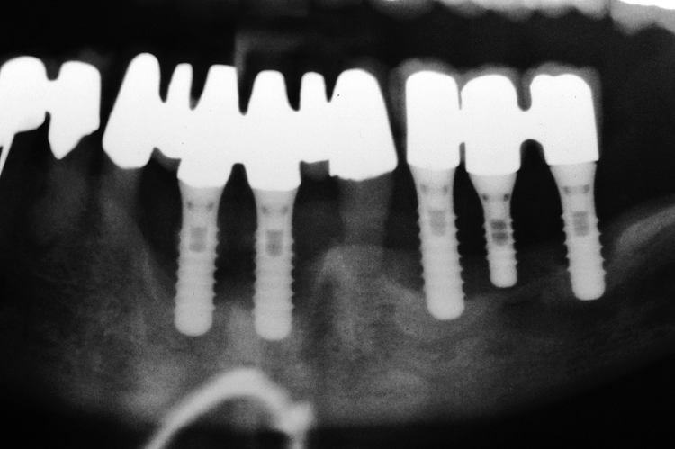
Классификация периимплантита
В своем развитии периимплантит проходит 4 стадии:
I – характеризуется незначительной убылью костной ткани в горизонтальном направлении;
II – характеризуется умеренным снижением высоты кости с образованием вертикального дефекта в области соединения имплантата с костью;
III – характеризуется умеренным снижением высоты кости с образование вертикального дефекта вдоль всего имплантата;
IV – характеризуется резорбцией кости альвеолярного отростка.

Slide 15
Диагностика периимплантита
При объективном обследовании пациентов с периимплантитом определяется гиперемия и отек мягких тканей. При зондировании десны отмечается кровоточивость; при пальпации периимплантатного кармана из него может выделяться гнойный экссудат. Имплантат подвижен; на соседних зубах и ортопедической конструкции выявляется скопление мягкого налета. Оценка состояния периимплантатной десны производится с помощью стоматоскопии.
Клинические методы диагностики периимплантита включают проведение пробы Шиллера-Писарева, определение стандартных стоматологических индексов: гигиенического индекса Федорова-Володкиной, РМА индекса, пародонтального индекса Рассела, индекс Мюллемана-Коуэлла, интегрального показателя функционирования имплантатов.
Решающее значение в диагностике периимплантита и его степени принадлежит рентгенологическим исследованиям: прицельной дентальной рентгенографии, ортопантомографии и 3-мерной дентальной компьютерной томографии, с помощью которых выявляется резорбция костной ткани. Вспомогательную роль играют лабораторные исследования – микроскопическое, бактериологическое, морфологическое, ПЦР, биохимическое, рН-метрия ротовой жидкости.

Slide 16
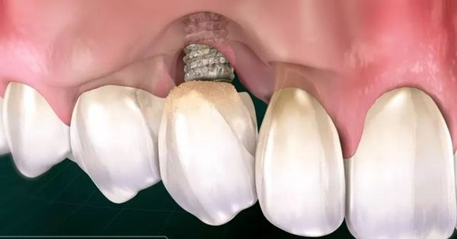
Лечение периимплантита
Полноценное лечение периимплантита обычно проводится в два этапа и предусматривает ликвидацию гингивального воспаления и хирургическую санацию очага с направленной костной регенерацией. Консервативная фаза лечения периимплантита включает проведение профессиональной гигиены полости рта, орошение периимплантатных карманов озонированным раствором, лазеротерапию, ротовые ванночки и аппликации. Особое внимание уделяется удалению зубных отложений с коронки и абатмента. При необходимости производится модификация супраструктуры, позволяющая устранить биомеханическую перегрузку имплантата.

Slide 17
Лечение периимплантита
Во время хирургического этапа лечения периимплантита осуществляется надрез и откидывание периодонтального лоскута, ревизия костного кармана, удаление периимплантных грануляционных тканей, очищение поверхности имплантата с помощью специальных кюреток или аппарата Prophy-Jet, дезинтоксикация поверхности имплантата раствором лимонной кислоты, тщательное промывание кармана. Операция заканчивается введением в костный карман остеокондуктивного материала и барьерной мембраны и ушиванием операционной раны с наложением защитной пародонтальной повязки. В послеоперационном периоде назначается прием антибиотиков, антисептические полоскания.
При рецидивирующем или далеко зашедшем периимплантите производят удаление имплантата с последующей реимплантацией.

Slide 18
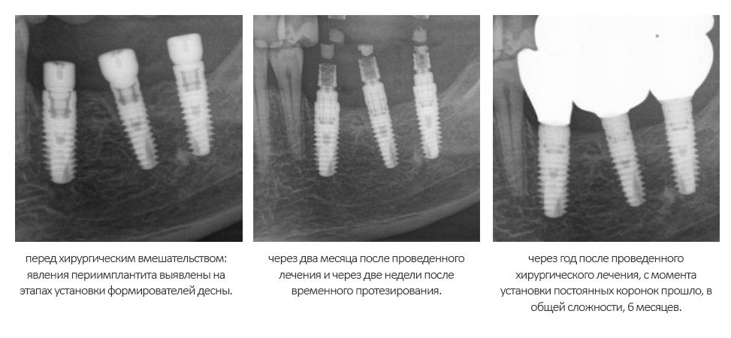

Slide 19
Другие распространенные осложнения
Ортопедические или механические осложнения (например, ослабление винта; перелом винта, абатмента или протеза) также являются весьма распространёнными, и, как правило, они вызваны неадекватным уровнем окклюзионной нагрузки. Особенности лечения переломов имплантатов и их установки в неадекватной позиции хорошо описаны не только в ряде публикаций, но и в немалоизвестных учебниках.
Существует также аспект эстетических проблем, связанных с имплантацией, и в большей мере они связаны с не слишком адекватной позицией винтов. В подобных случаях для восстановления адекватного эстетического профиля используют угловые абатменты или адаптированные супраструктуры, которые маскируют невыгодную позицию титанового элемента. Что же касается перспективы использования специальной розовой керамики или композита в дополнение к имплантатам, то врачам следует быть острожными с данными материалами, поскольку часто результат их применения может не удовлетворять эстетические ожидания пациента.

Slide 20
Вывод
Дентальная имплантология на сегодняшний день является активно развивающимся направлением современной стоматологии. Количество пациентов, имеющих как съемные, так и несъемные протезы с опорой на имплантаты, неуклонно растет. В связи с этим вопросы повышения успешности дентальной имплантации и профилактики осложнений приобретают особую значимость.
Для минимизации рисков возникновения каких-либо осложнений врач должен учесть существование множества факторов, влияющих на процедуру проведения вмешательства и прогноз будущих результатов. Понимание причин и механизмов возникновения осложнений поможет врачу избежать подобных нарушений, а также принять меры для активной профилактики каких-либо рисков или возможных ошибок. Учет данных анамнеза, комплексного осмотра, фонового действия лекарственных препаратов, планирования и анализа клинической ситуации – все это поможет свести к минимуму риск возникновения осложнений непосредственно как во время операции, так и в послеоперационный период.

Slide 21
Спасибо за внимание!

Slide 22
Список литературы
1. Хирургическая стоматология : учебник / ред. В. В. Афанасьев. - 3-е изд., перераб. - Москва : ГЭОТАР-Медиа, 2021. - 400 с
2..Дентальная имплантация : национальное руководство / под ред. А. А. Кулакова. - М. : ГЭОТАР-Медиа, 2018. - 400 с.
3. Хирургическая стоматология : учебник / ред. С. В. Тарасенко. - Москва : ГЭОТАР-Медиа, 2021. - 672 с.
4. Кулаков, А. А. Хирургическая стоматология / под ред. Кулакова А. А. - Москва : ГЭОТАР-Медиа, 2021. - 408 с
5. Челюстно-лицевая хирургия. Учебник. / Под ред. Дробышева А.Ю., Янушевича О.О.. - М. : ГЭОТАР-Медиа, 2018
6. Тимофеев А.А. Челюстно-лицевая хирургия : учебник. – Молодечно : Типография «Победа», 2020. – 832 с.
7. Дентальная имплантация: учебное пособие / Н.Е. Сельский, . Р.Т. Буляков, Э.И. Галиева, О.А. Гуляева, С.В. Викторов, А.В. Трохалин, И.О. Коротик – Уфа: Изд-во: ФГБОУ ВО БГМУ Минздрава России, 2018. – 242 с.

